Slide 1
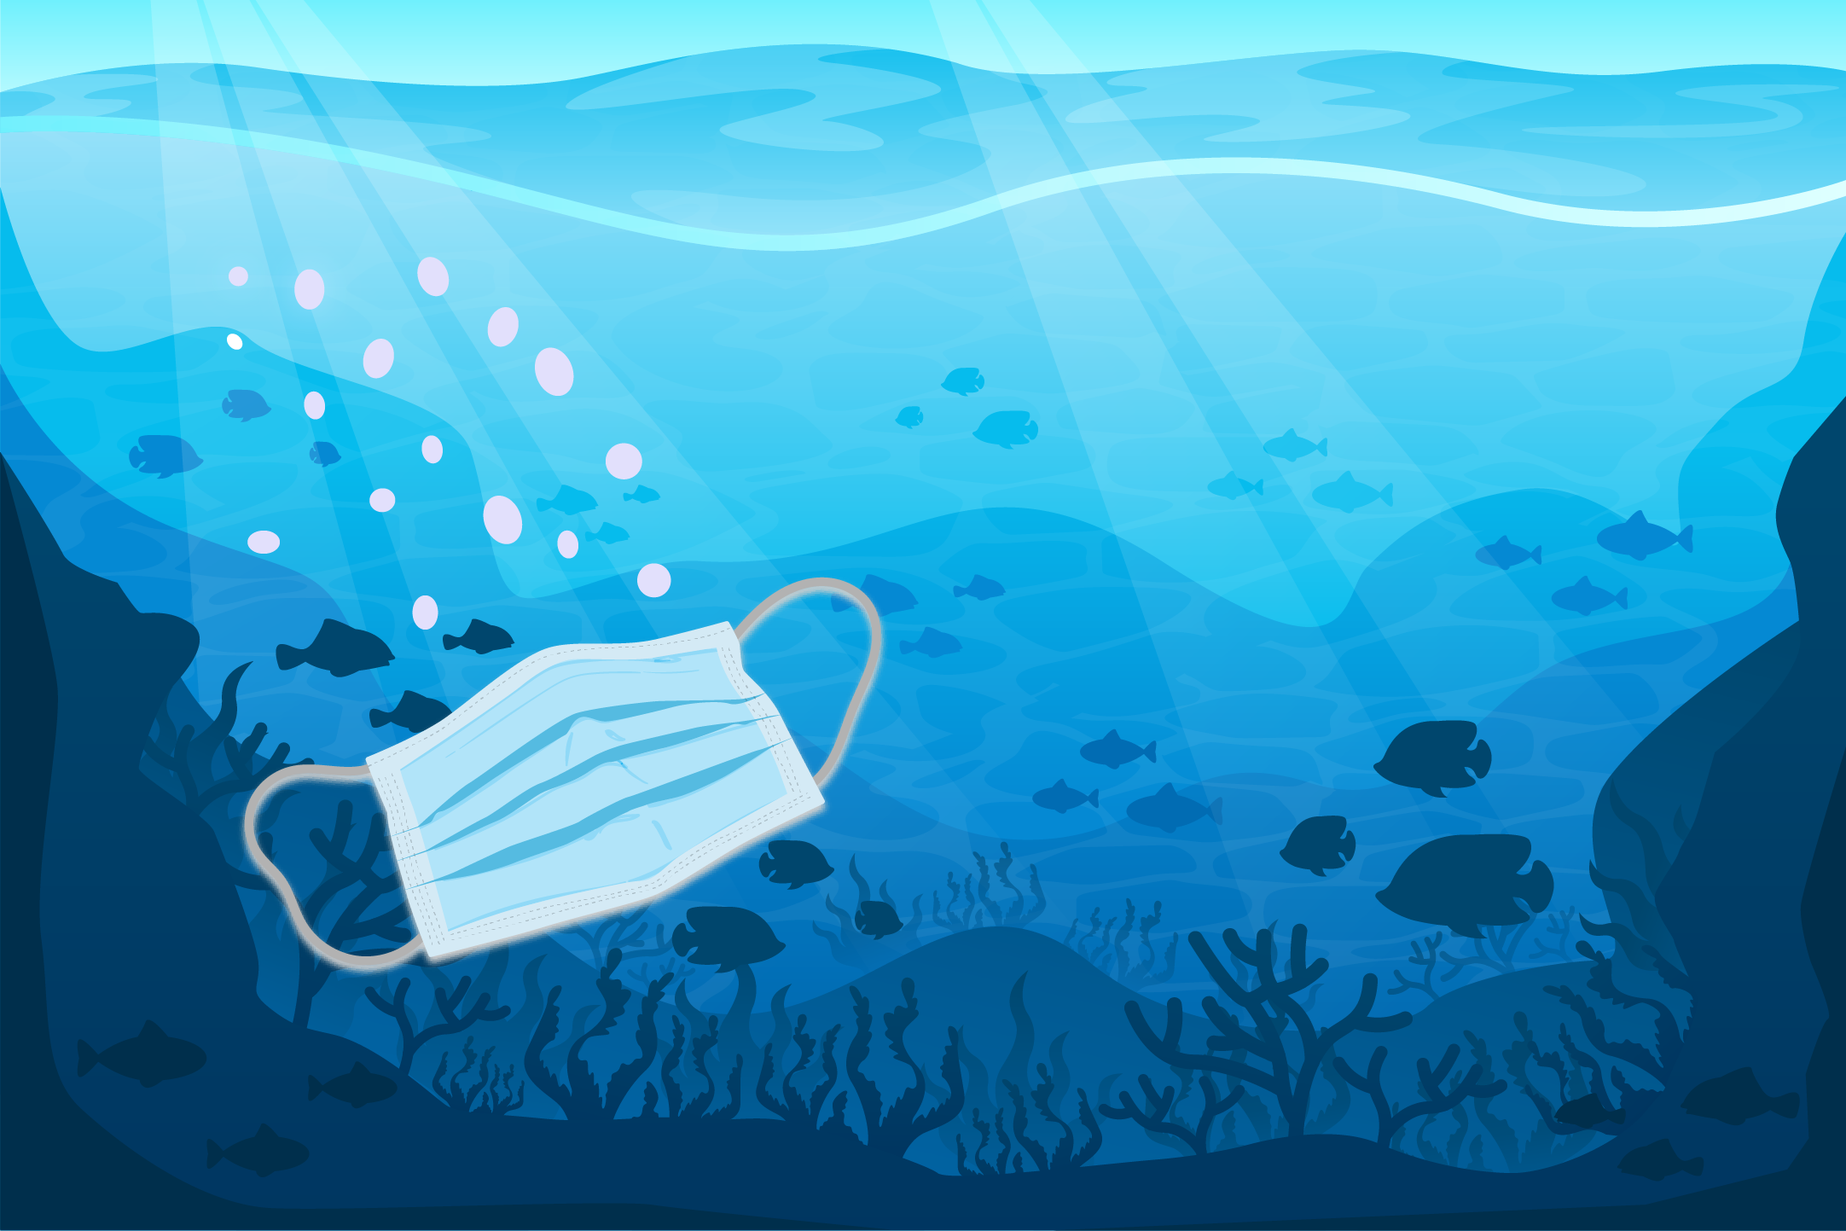
生活事件事例:
「棄置口罩」
價值觀教育
高小至初中
教育局
德育、公民及國民教育組製作
2020年10月
Images: www.freepik.com

Slide 2
學習重點
Images: www.freepik.com

Slide 3

學習重點
資料概要: | 綜合新聞報導：疫情期間，雖然政府及不同團體在不少媒體呼籲市民要慬慎處理已使用的口罩，但仍有罔顧公德的市民在街上，甚至郊野公園不當棄置口罩。有環保團體表示不當棄置口罩，不但會造成環境污染，更會加速病菌的散播。 時事短片：疫情之下，不少郊野熱點都佈滿行山人士留下的垃圾，當中包括不少口罩。問題曝光之後，有義工隊自發上山撿垃圾。
學習目標： | 了解不當棄置口罩帶來的衞生和環境問題。 學習正確棄置外科口罩的方法。 培養學生注重公德及愛護環境的態度。
價值觀和態度: | 責任感、愛護環境、自律、公德心
Images: www.freepik.com

Slide 4
考考你：如何正確脫下及妥善棄置外科口罩？
1.
2.
3.
4.
5.
6.
Notes:
教師向學生提問正確脫下及妥善棄置外科口罩步驟，邀請學生以接力方式看圖回答，藉此加深認識妥善棄置外科口罩及防止疫症傳播的重要性，並引入課題。
教師回應：參考《教師參考資料》(投影片最後一頁)

Slide 5
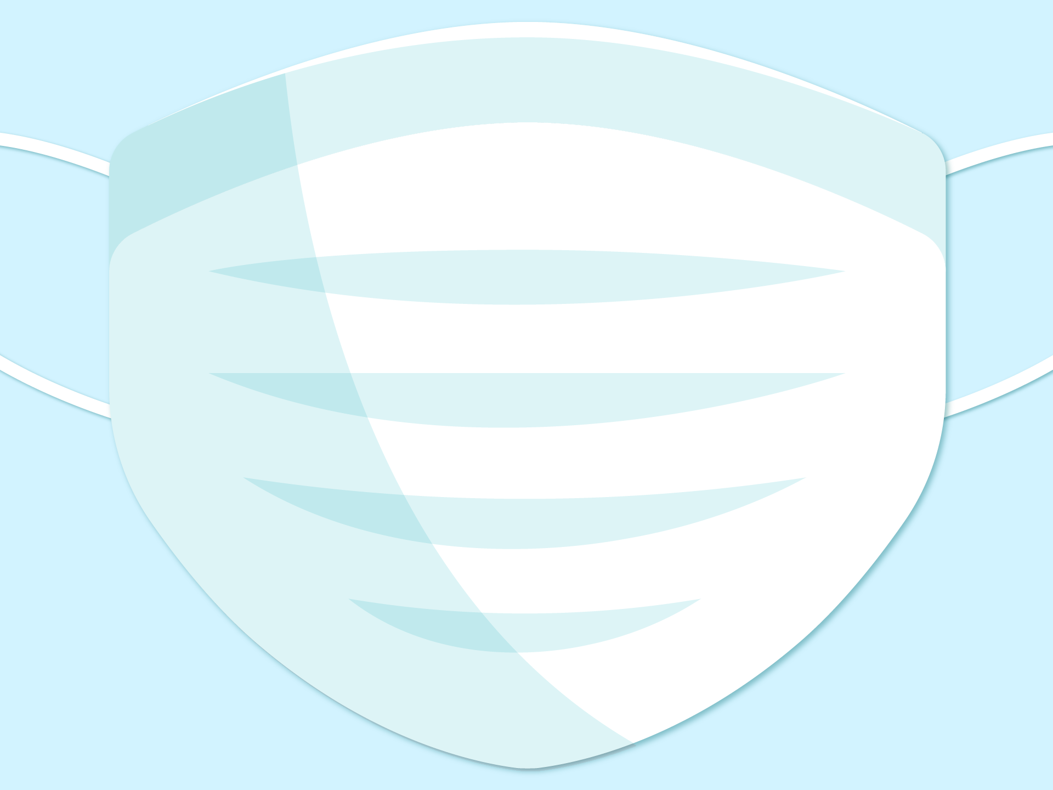
口罩海港? 細菌溫床
綜合新聞報導
疫情陰霾下，大部分市民外出都戴上口罩，預防感染。近日，街上遺下不少使用過的口罩；在周末，郊野公園亦「失守」，有欠缺公德心的人在樹旁及草地棄置口罩。
此外，近日大嶼山沿海也發現了七十個被棄置的口罩，有環保團體清理後，第二周再發現三十多個被棄置的口罩，情況令人擔心。因為若海洋生物吃掉沖入大海的口罩，情況就像塑膠污染一樣，威脅牠們的生命。
環保團體表示，口罩由塑料製造，如果沾有病毒，棄置在大自然環境，會引來傳播風險。因此，口罩是不能回收再造，不能棄置於任何回收箱。
Images: www.freepik.com

Slide 6
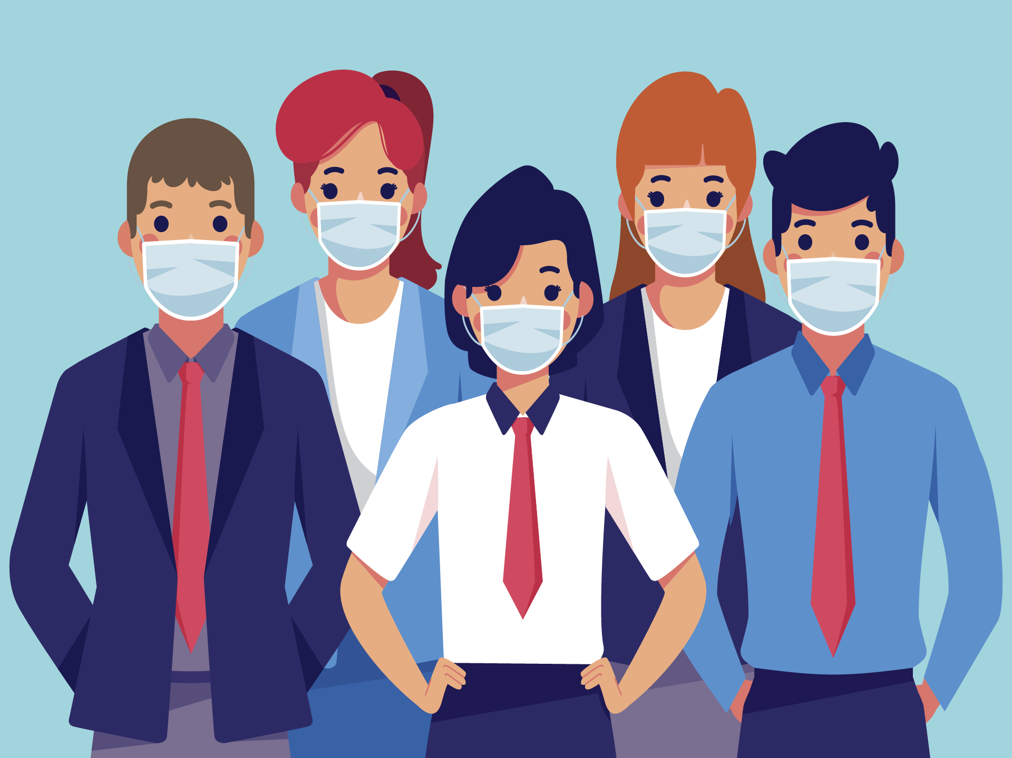
反思問題
Images: www.freepik.com

Slide 7
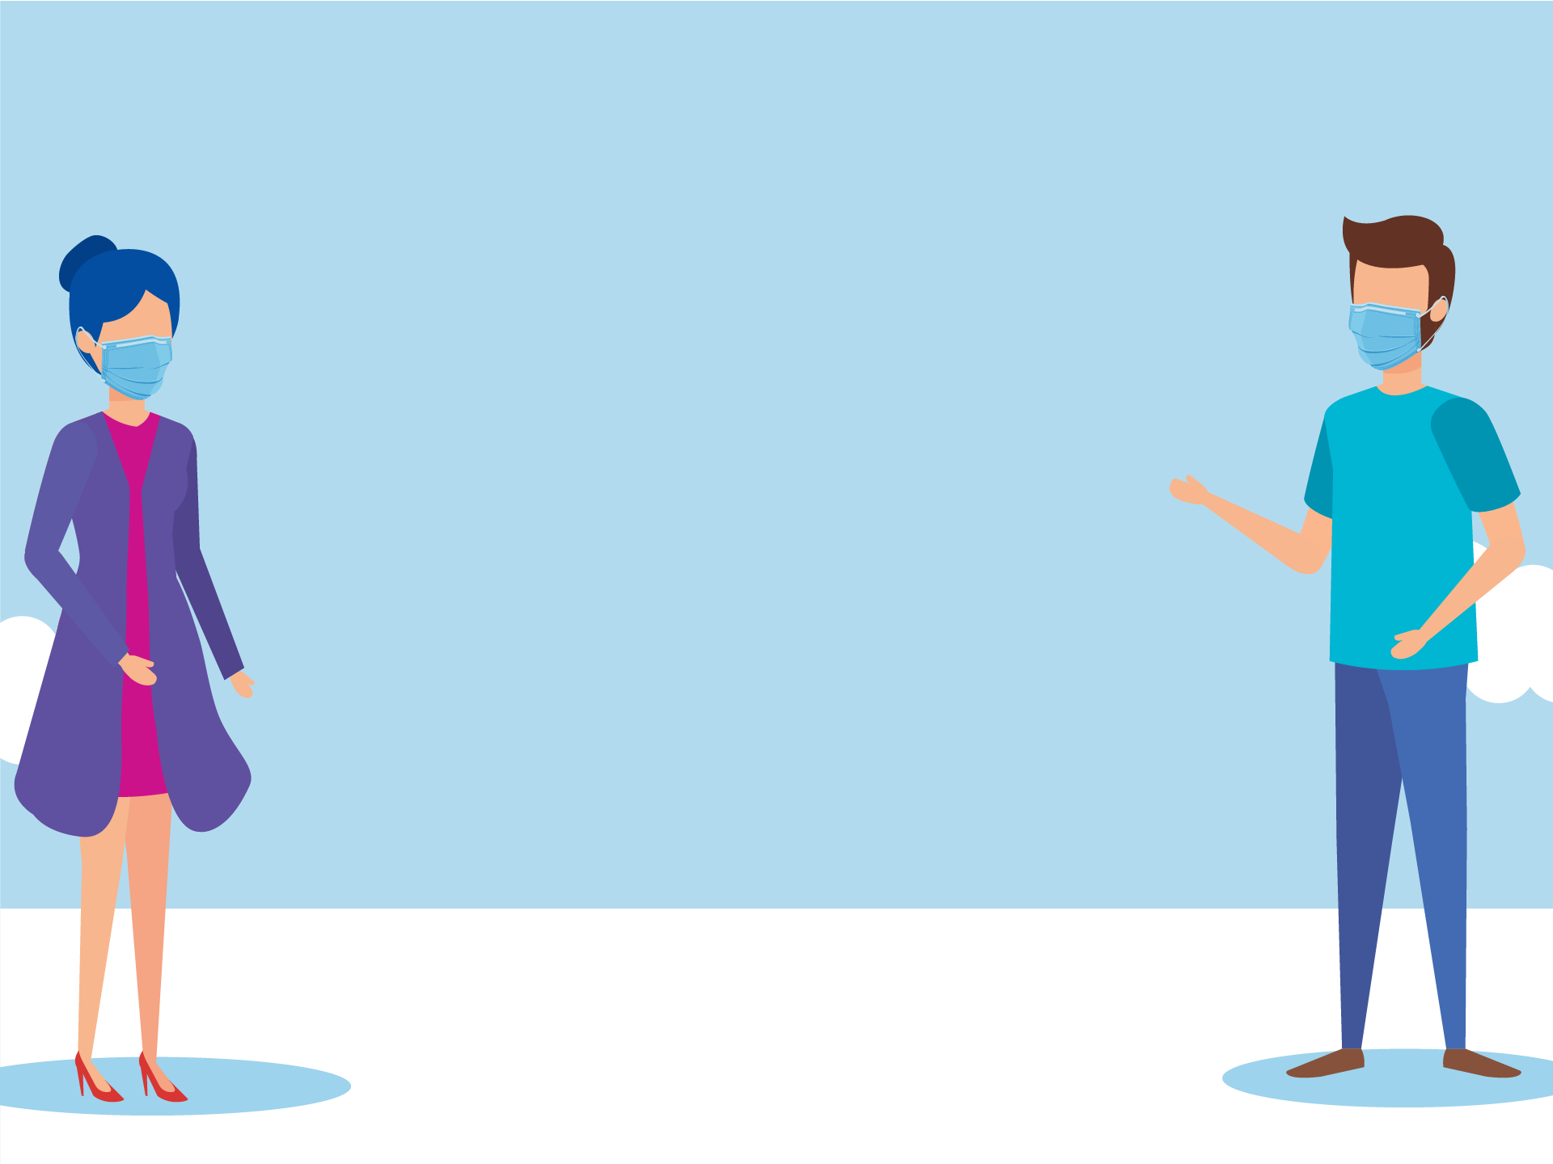
反思問題
為什麼處理棄置的口罩較一般廢物困難？
近日在郊外及海灘出現不適當地棄置口罩的情況， 這樣會帶來甚麼問題？
使用過的口罩包好後，為甚麽不可以放入回收箱？
我們慬慎和妥善地棄置口罩，是公德心的表現。在疫情期間，除慬慎處理口罩外，你還可以做甚麽抗疫？
整體而言，你認為自己在維護公共衛生方面的表現如何？在那方面可更進一步？
Images: www.freepik.com
Notes:
教師可將學生分為3-4人一組，進行討論。
教師請學生分享意見，教師可邀請學討論不適當棄置口罩的問題，並藉分享感受，鼓勵學生以理性的態度反思自己在公共衞生方面的責任，並培養他們愛護環境的態度。
參考回應：
使用過的口罩屬於醫療廢物，不可以當作一般廢物處理，而且製造口罩的物料不能回收，所含塑料是難以分解。
在郊外及海灘亂丟口罩除有傳播病毒風險之外，還有機會將病毒帶到大自然，令其他生物受到感染。
教師引導學生運用綜合新聞報導，把討論延伸至對環境和回收業界的影響。
配合政府推行的抗疫措施，如在遵守限聚令、出外帶口罩、不適即看醫生

Slide 8
短片
Images: www.freepik.com

Slide 9

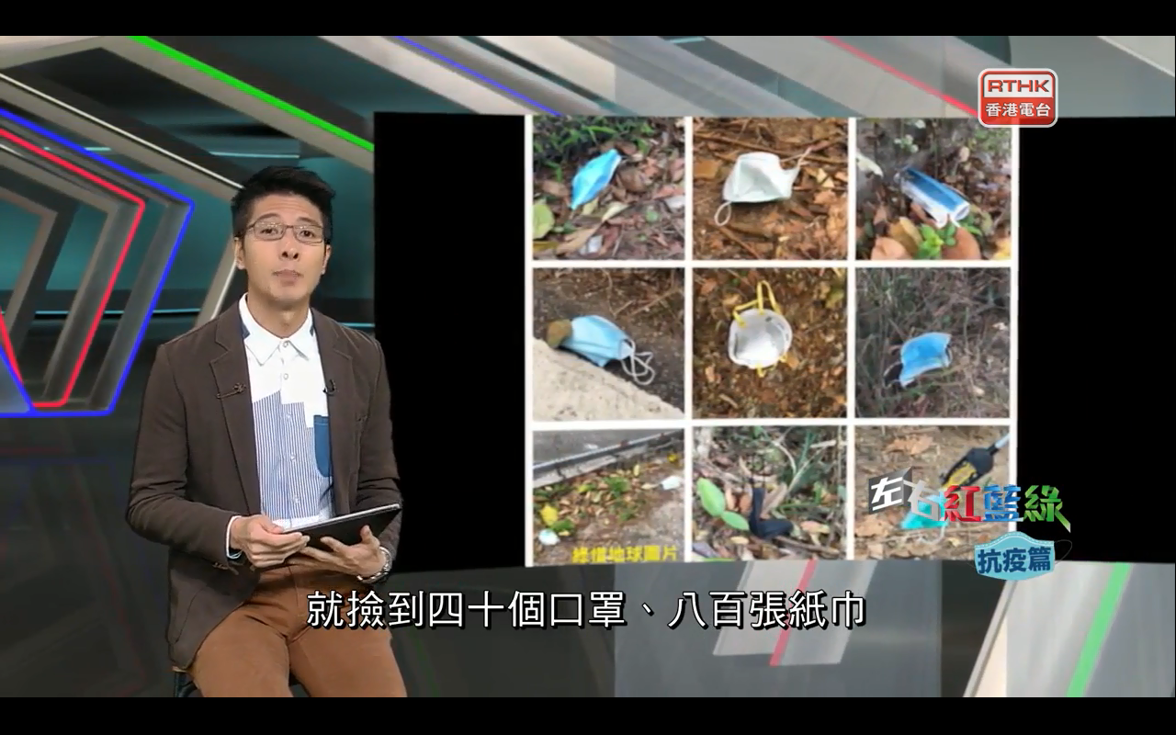
Images: www.freepik.com
Notes:
點擊圖片以 觀看香港電台節目《左右紅藍綠》─ 疫情下的郊野垃圾
(短片全長4分07秒，教師可節錄播放00:00-01:47後向學生提出反思問題。)

Slide 10
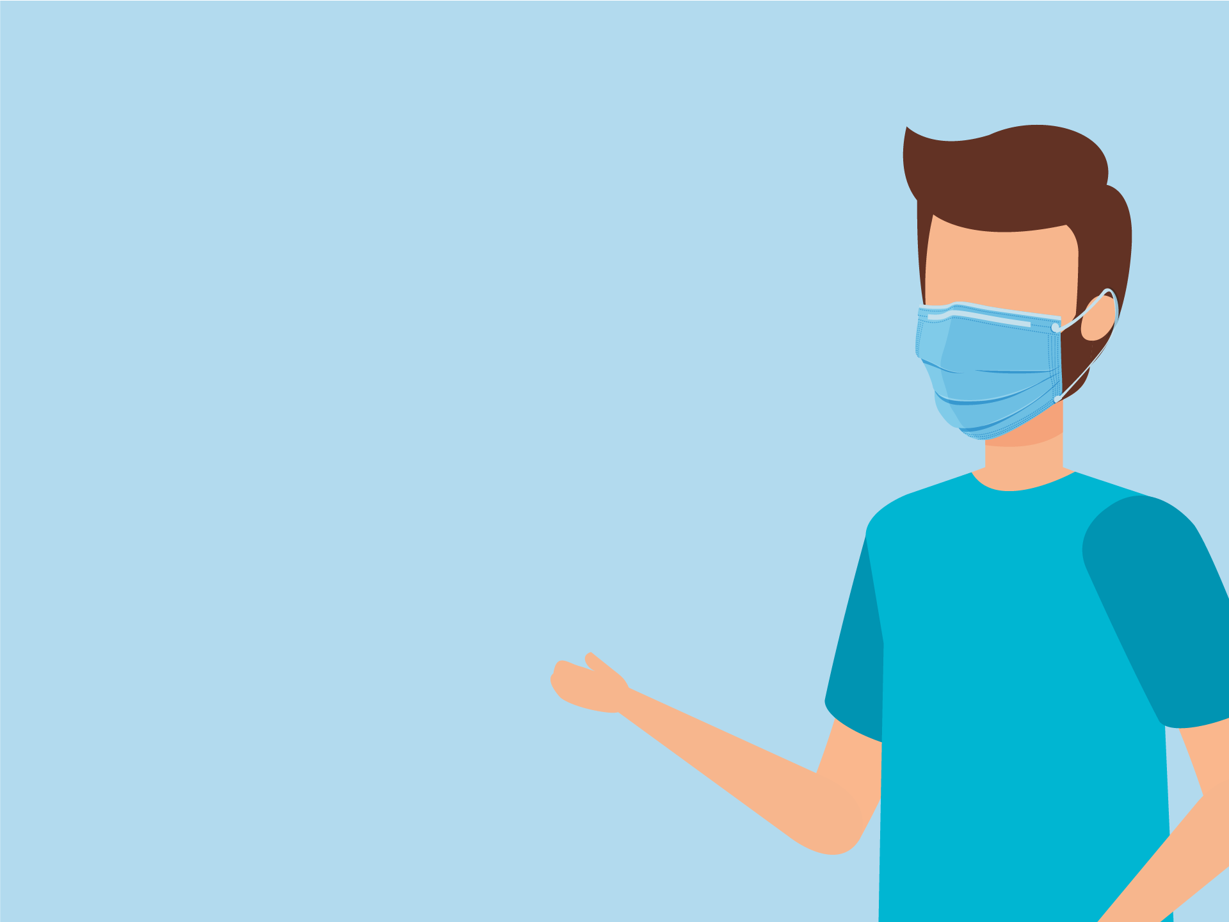
反思問題
  你認為只靠政府及環保團體自發的行動，可以完全有效改善不適當地棄置口罩在郊野公園的問題嗎？你有什麼建議?
  看完短片後，你認為大家要怎樣做才能保護校園 / 社區環境？
Images: www.freepik.com
Notes:
教師可邀請學生自由分享意見，藉此帶出愛護環境的重要性，鼓勵學生注重公德，並將討論延伸至如何締造美好的學校和社區生活。

Slide 11
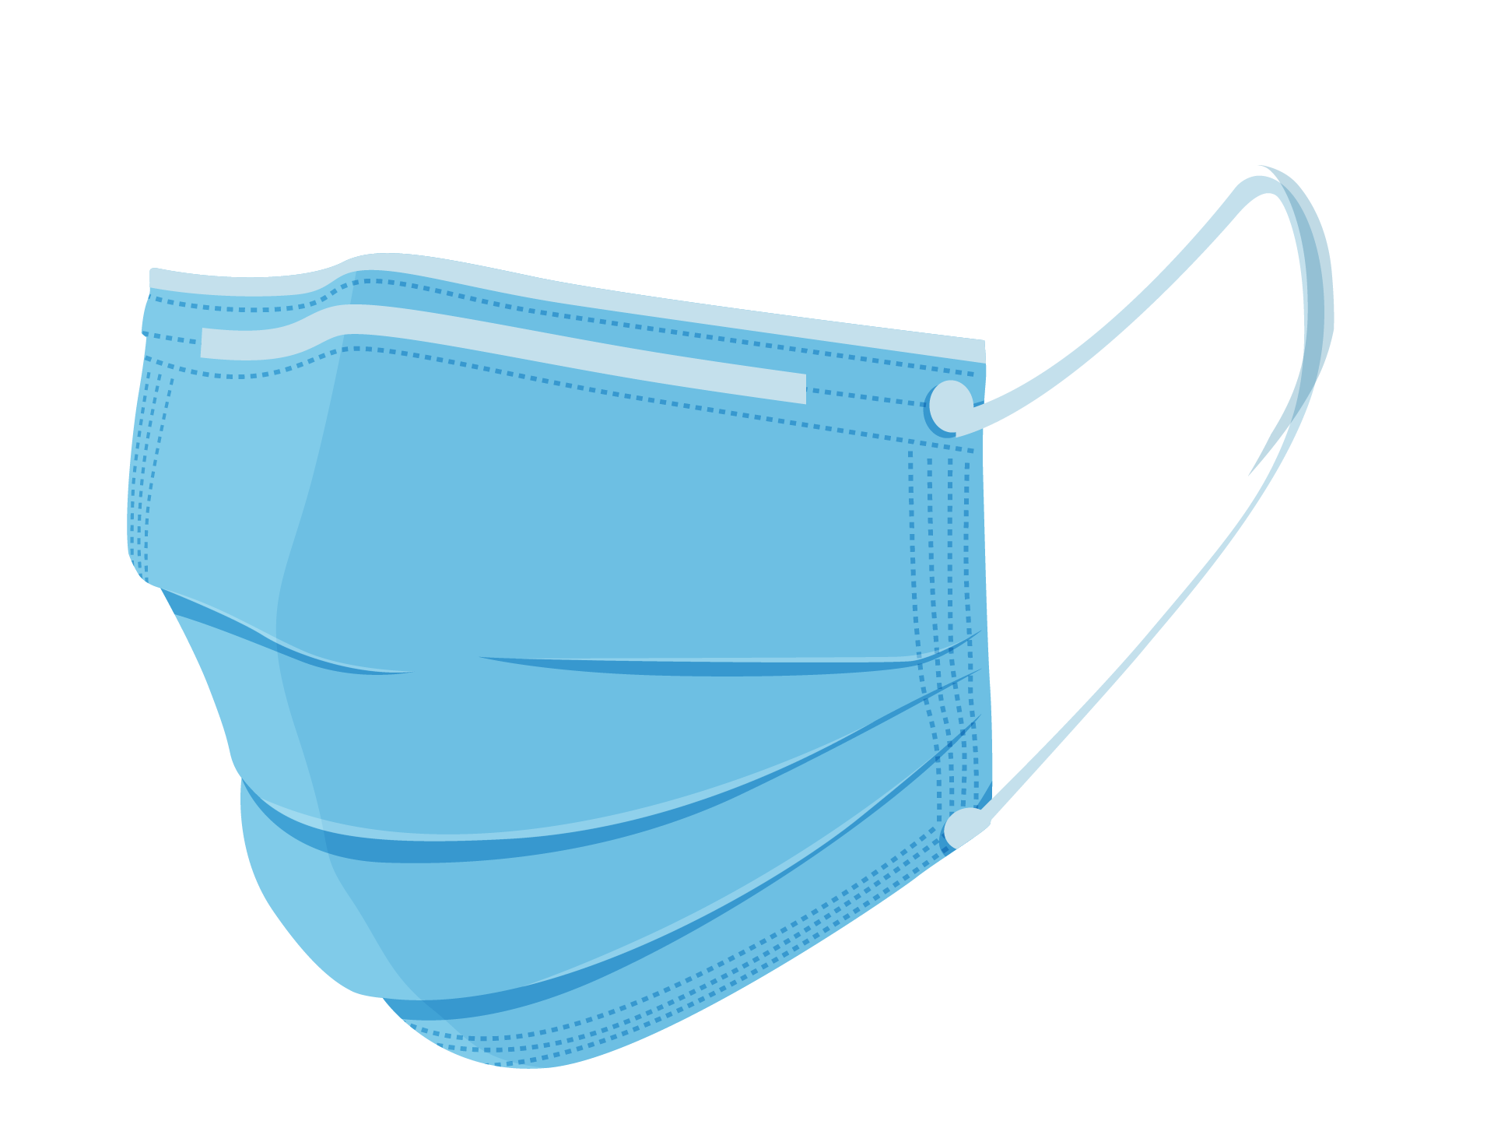
教師參考資料
Images: www.freepik.com

Slide 12
Images: www.freepik.com
Notes:
資料來源：衛生防護中心宣傳海報《正確脫下及妥善棄置外科口罩步驟》
https://www.chp.gov.hk/files/pdf/safe_disposal_of_a_surgical_mask.pdf

